Slide 1
Федеральное государственное бюджетное образовательное учреждение высшего образования
«Владимирский государственный университет
имени Александра Григорьевича и Николая Григорьевича Столетовых»
Кафедра информационных систем и программной инженерии
Разработка веб-приложения для информационной системы «Поликлиника»
Выполнил: Дюжик С.В.
Принял: Вершинин В.В.
Владимир, 2022

Slide 2
Введение
В ходе выполнения курсового проекта требовалось разработать программную систему информационной системы «Поликлиника» для обработки данных о пациентах.
Разработка курсового проекта ведется в команде, моей частью разработки является создание страницы для неавторизованного пользователя и пациента
Цель работы: разработать программную информационную систему «Поликлиника».
Для достижения поставленной цели с моей стороны необходимо решить следующие задачи:
Хранение данных о пациентах
Создание приложения удобного для работы пациентов(запись на прием, отмена приема, просмотр информации о прошедшем приеме) и неавторизованных пользователей(просмотр услуг поликлиники)

Slide 3
Описание предметной области
Поликлиника – это специализированное лечебно-профилактическое учреждение для оказания амбулаторных медицинских услуг.
Данное приложение подразумевает создание сервиса под многопрофильную клинику, которая оказывает медицинские услуги различных направлений (подразумеваются специалисты определенных областей).
Многопрофильность клиники – это возможность оказывать медицинские услуги по различным направлениям, например, хирургия, дерматологическое лечение, неврология и т.д.
Создаваемое web-приложение будет реализовано как многопользовательское приложение. Будут разработаны профили для пациентов, врачей. Каждый раздел подразумевает наличие собственного пользовательского интерфейса и реализацию определенного функционала.

Slide 4
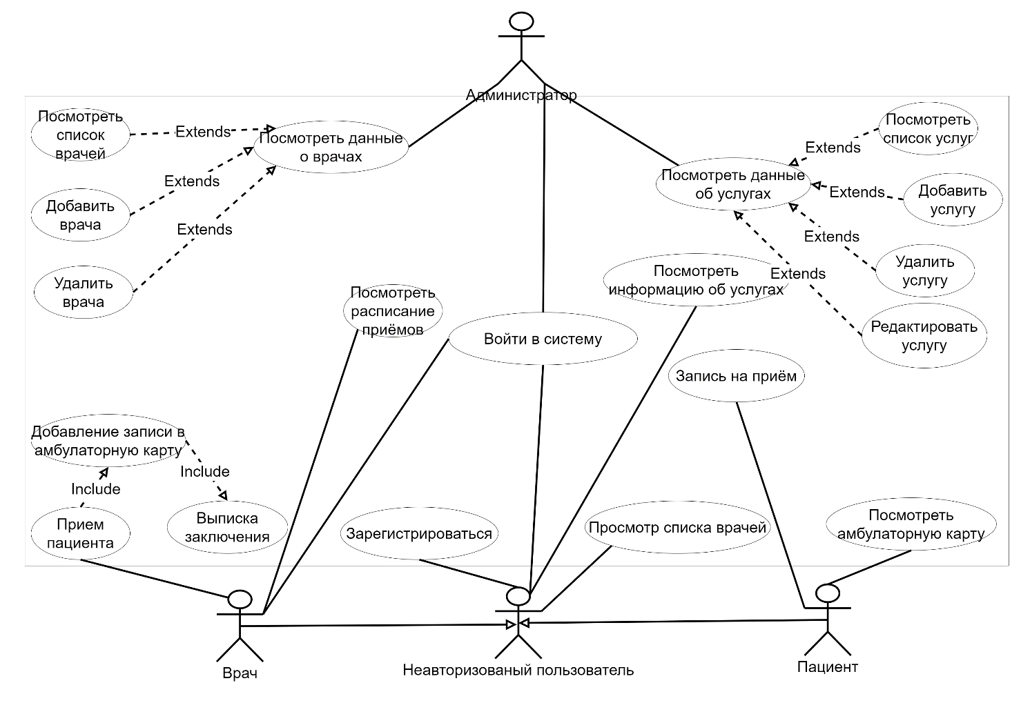
Диаграмма прецедентов

Slide 5
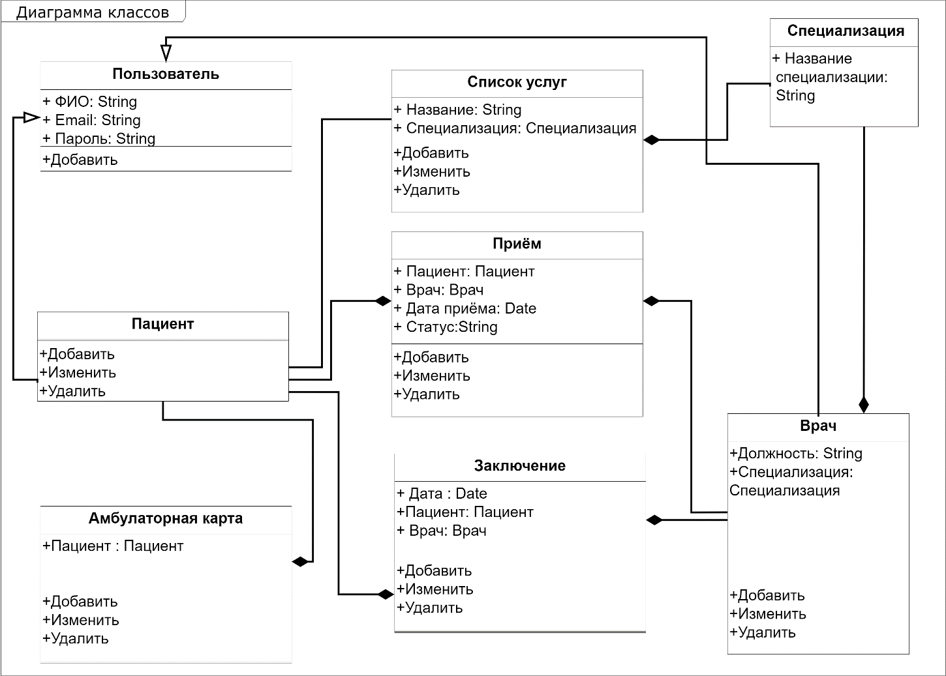
Диаграмма классов

Slide 6
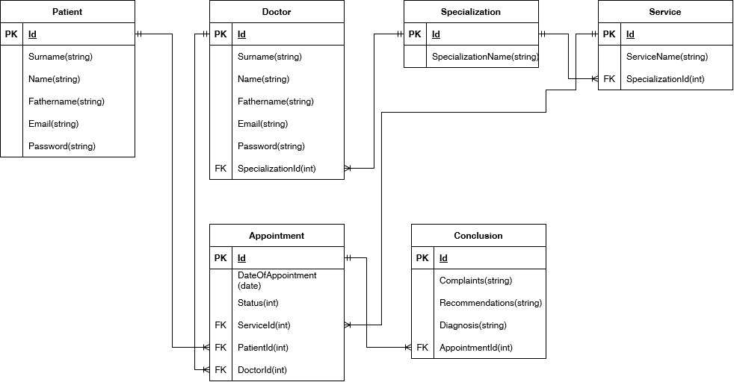
Физическая модель базы данных

Slide 7
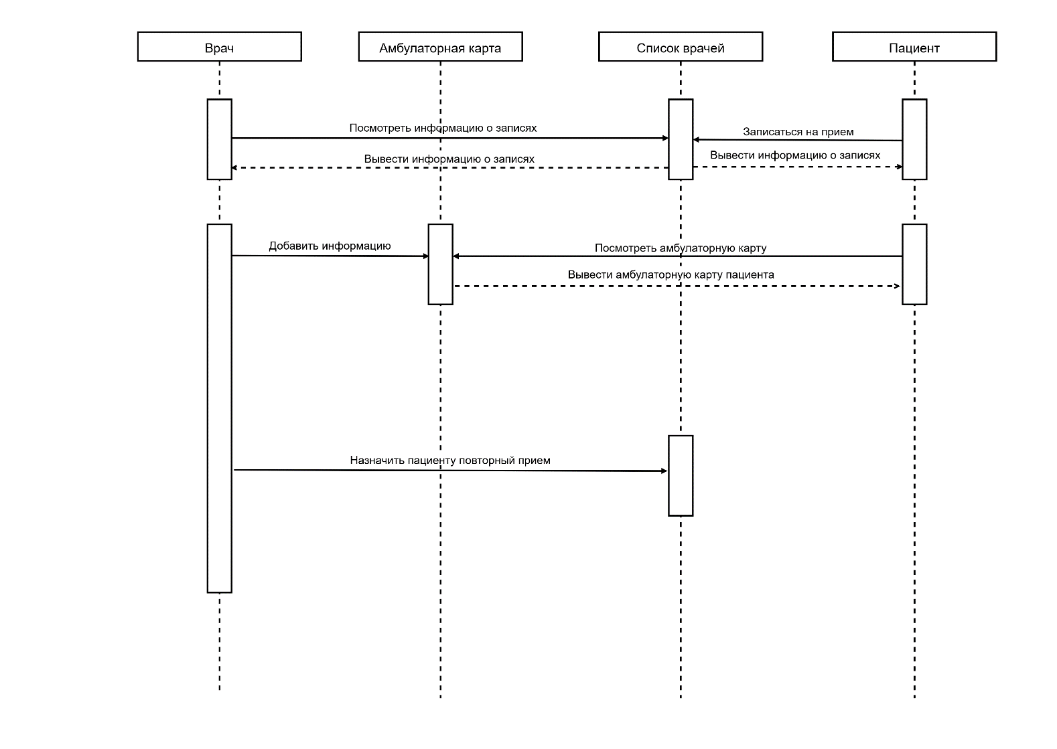
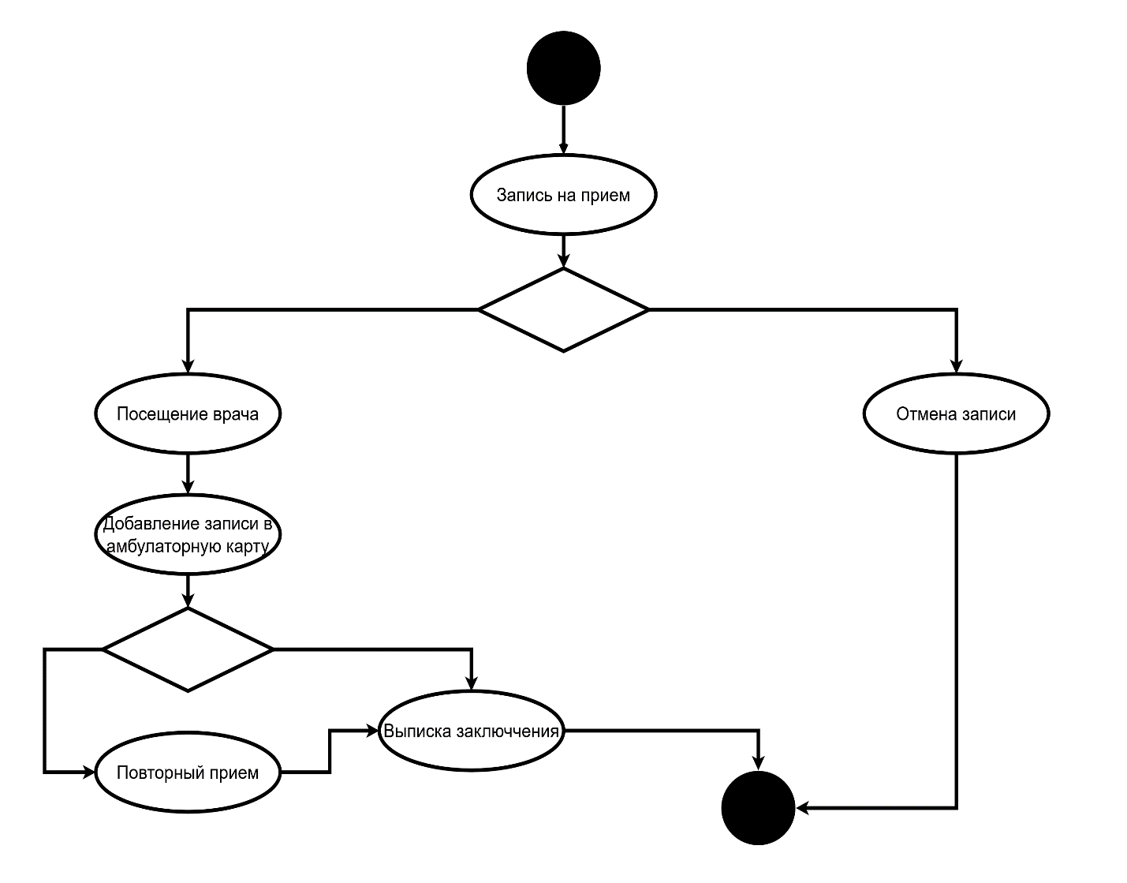
Диаграмма последовательностей и состояний

Slide 8
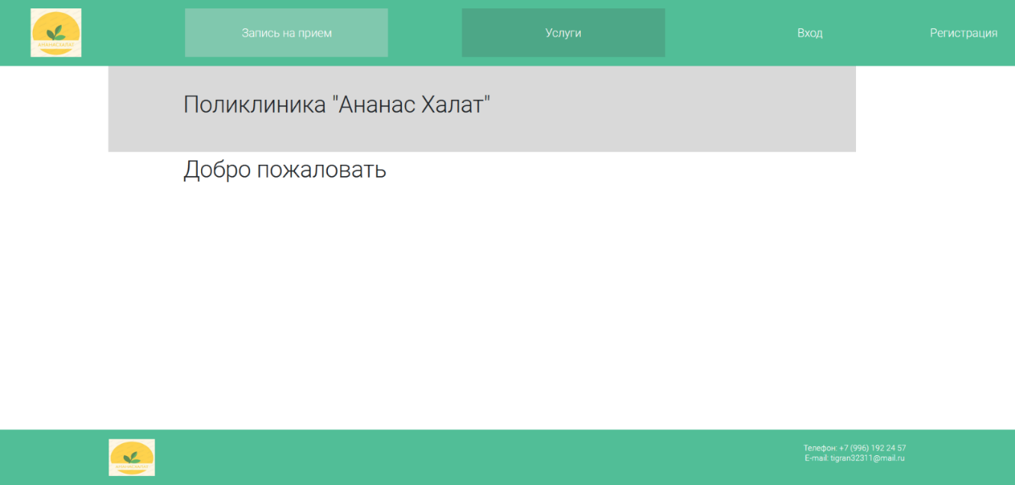
Демонстрация работы системы

Slide 9
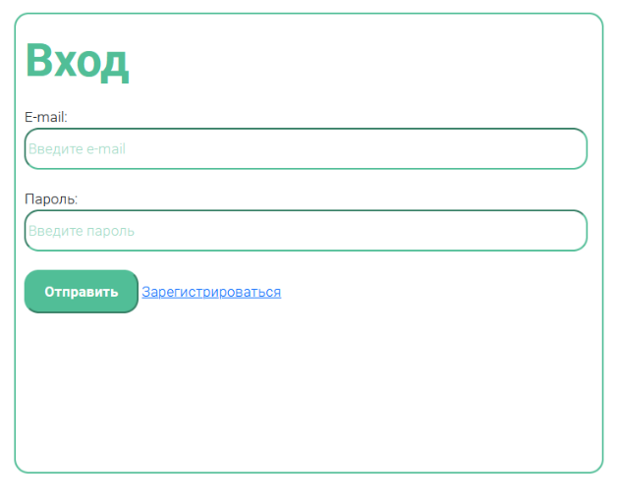
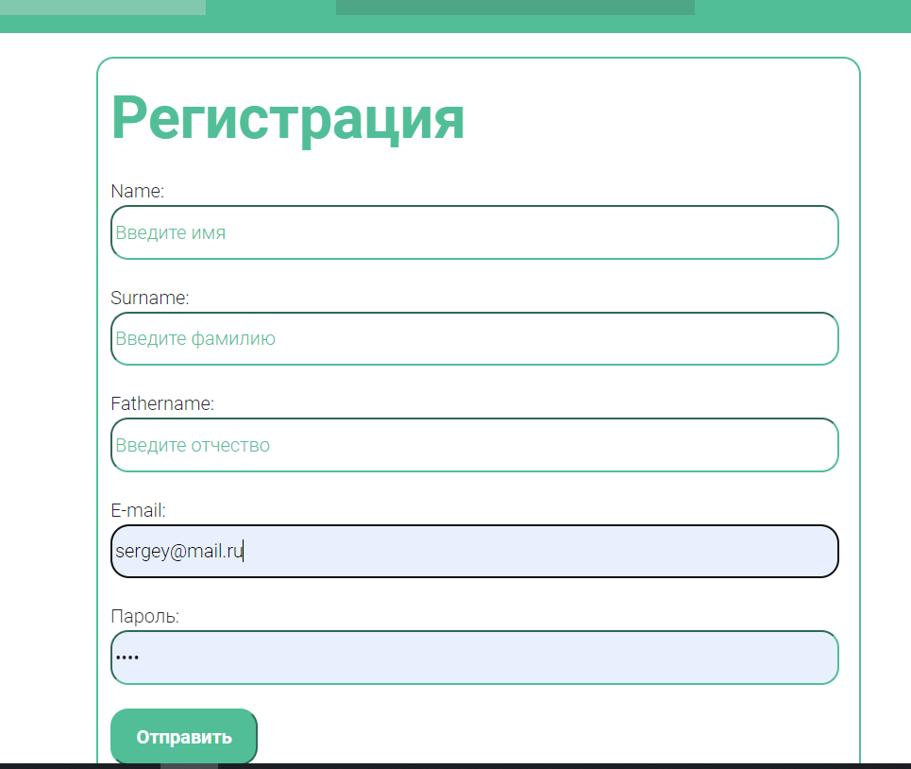
Демонстрация работы системы

Slide 10
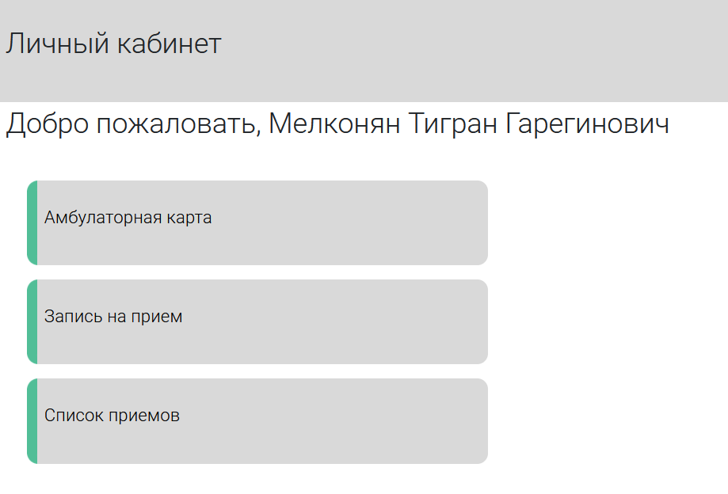
Демонстрация работы системы

Slide 11
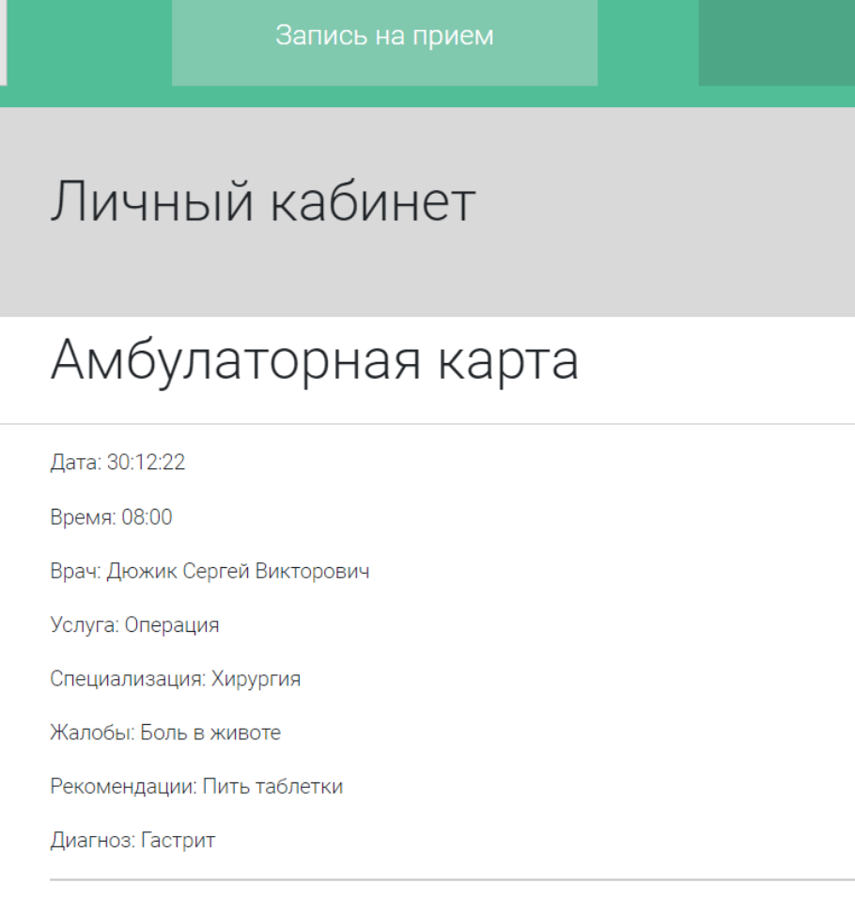
Демонстрация работы системы

Slide 12
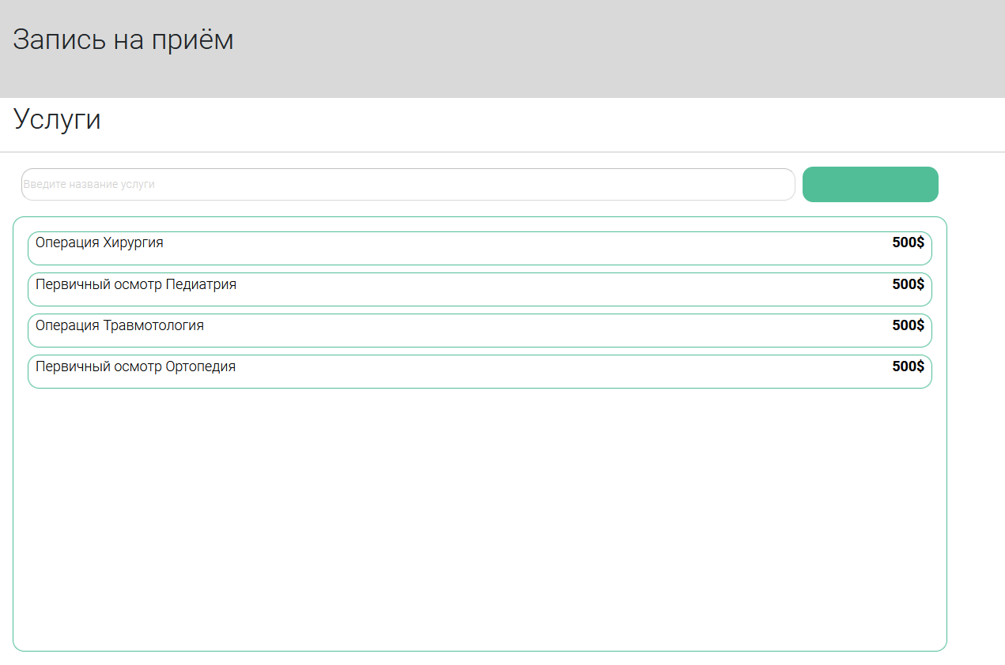
Демонстрация работы системы

Slide 13
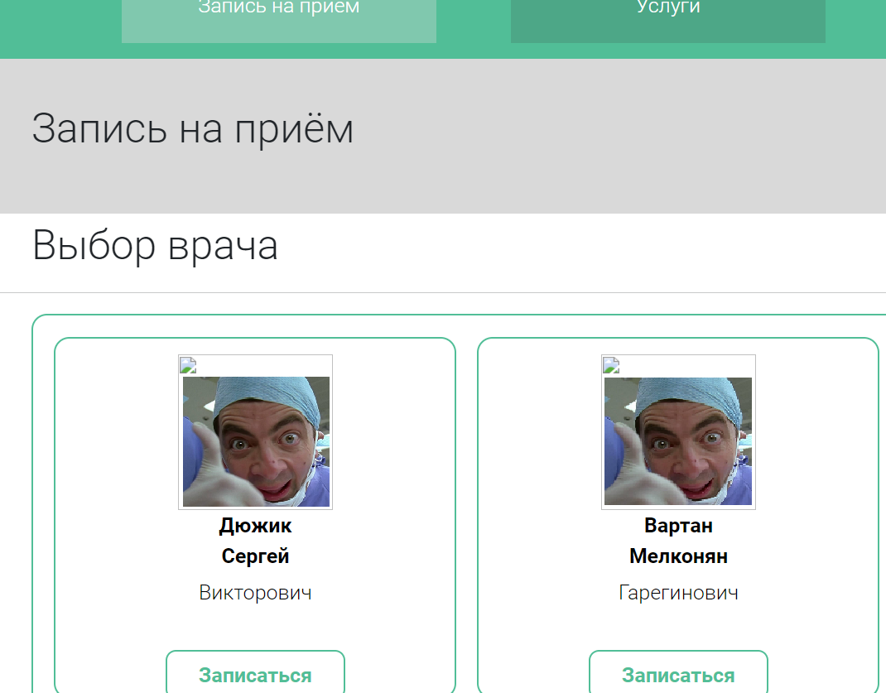
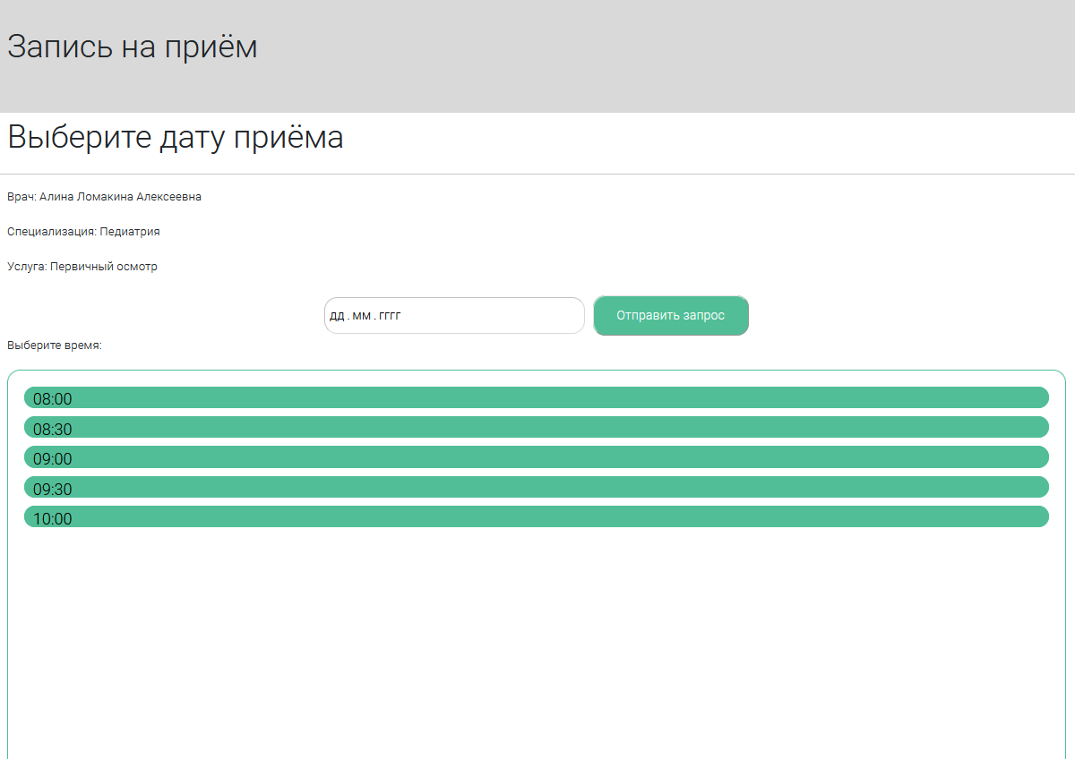
Демонстрация работы системы

Slide 14
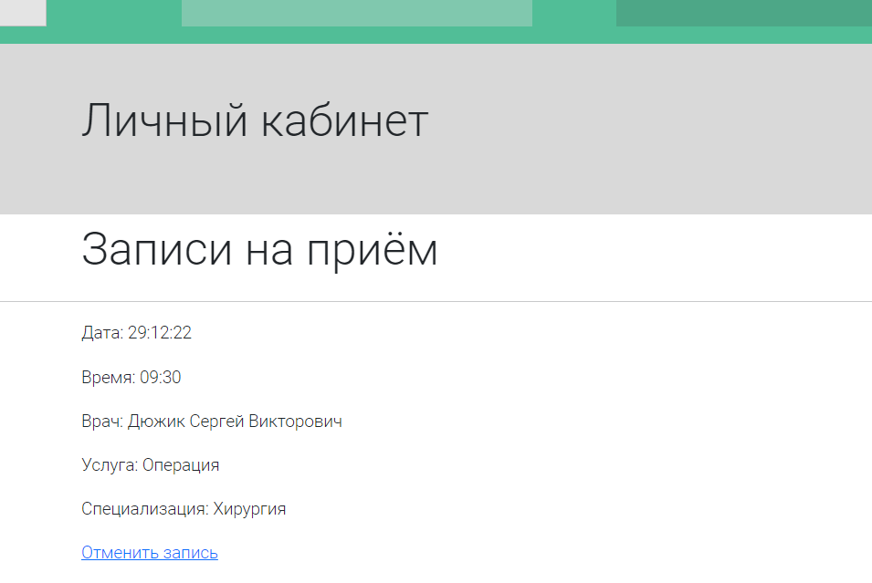
Демонстрация работы системы

Slide 15
Спасибо за внимание!

